Slide 1
캠핑카 웹페이지
캠핑카 대여 웹페이지를 구현하였습니다.
2018100272 양석준 2018100284 이종하
2018100280 박영민 2018100254 한정엽
교수님:이현호

Slide 2
CONTENTS
01
데이터베이스
Database에 대한 설명, ERWIN
02
주요코드
주요코드에 대한 설명
02-1
관리자페이지 주요코드
관리자페이지 주요코드에 대한 설명
03
시연
최종 실행

Slide 3
데이터베이스
01
데이터베이스 구조
데이터베이스 구조
뷰

Slide 4
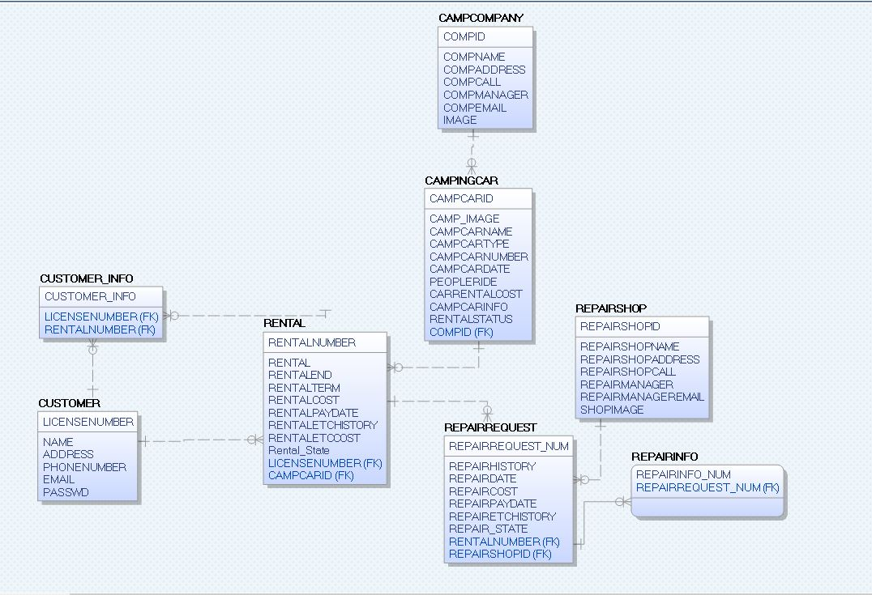
DB 구조

Slide 5
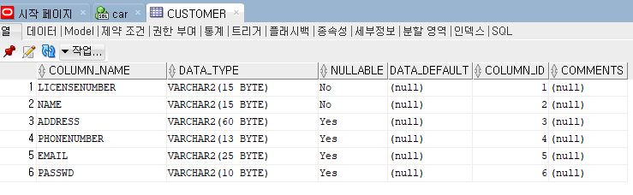
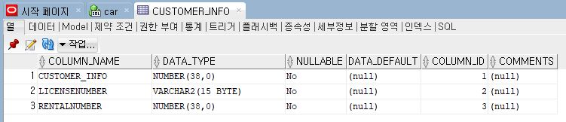
DB 구조 –고객, 고객정보

Slide 6
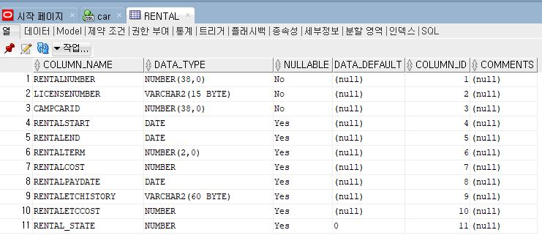
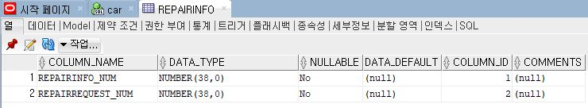
DB 구조 – 대여, 대여정보

Slide 7
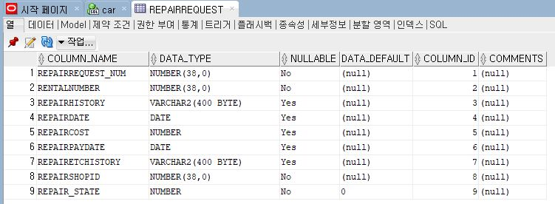
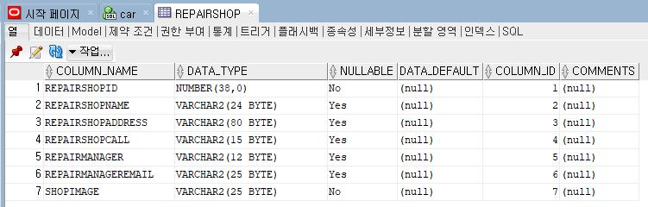
DB 구조 –정비요청, 정비소

Slide 8
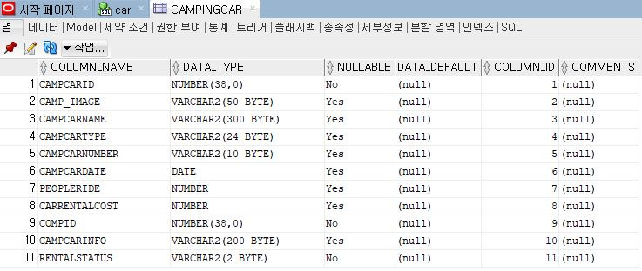
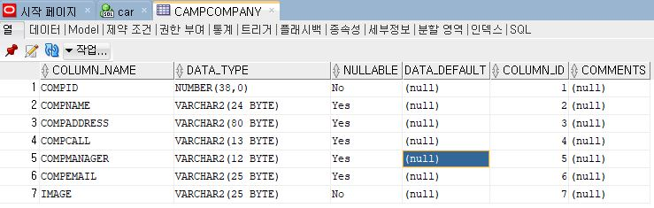
DB 구조 – 캠핑카, 캠핑회사

Slide 9
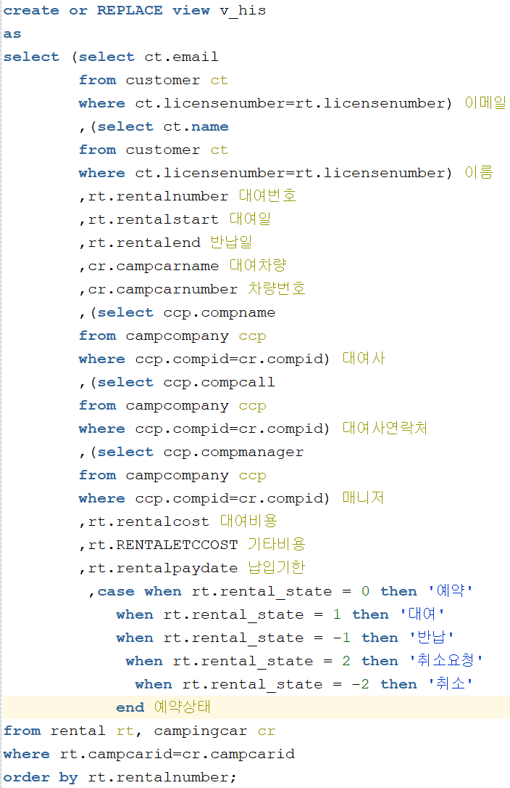
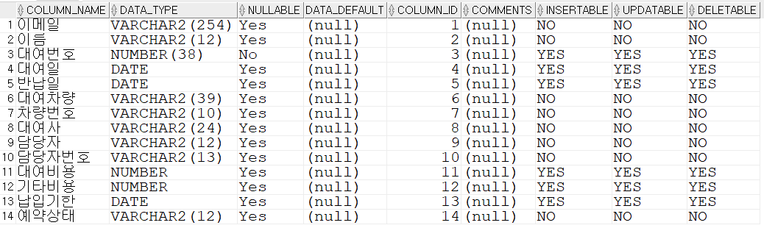
뷰(view) - v_his 뷰 구조
목적.
1. Rental, customer, campingCar, campCompany등의 테이블을 연결해서 원하는 데이터를 메소드에 넣을때 쿼리를 간단한게 하고자 하는 용도
2. 페이지에 데이터를 표시할때 id나 상태에 따른 데이터가 숫자로만 표시되면
클라이언트나 관리자 모두 보기 불편해서 사용자로부터 하여금 가독성을 높이기 위해

Slide 10
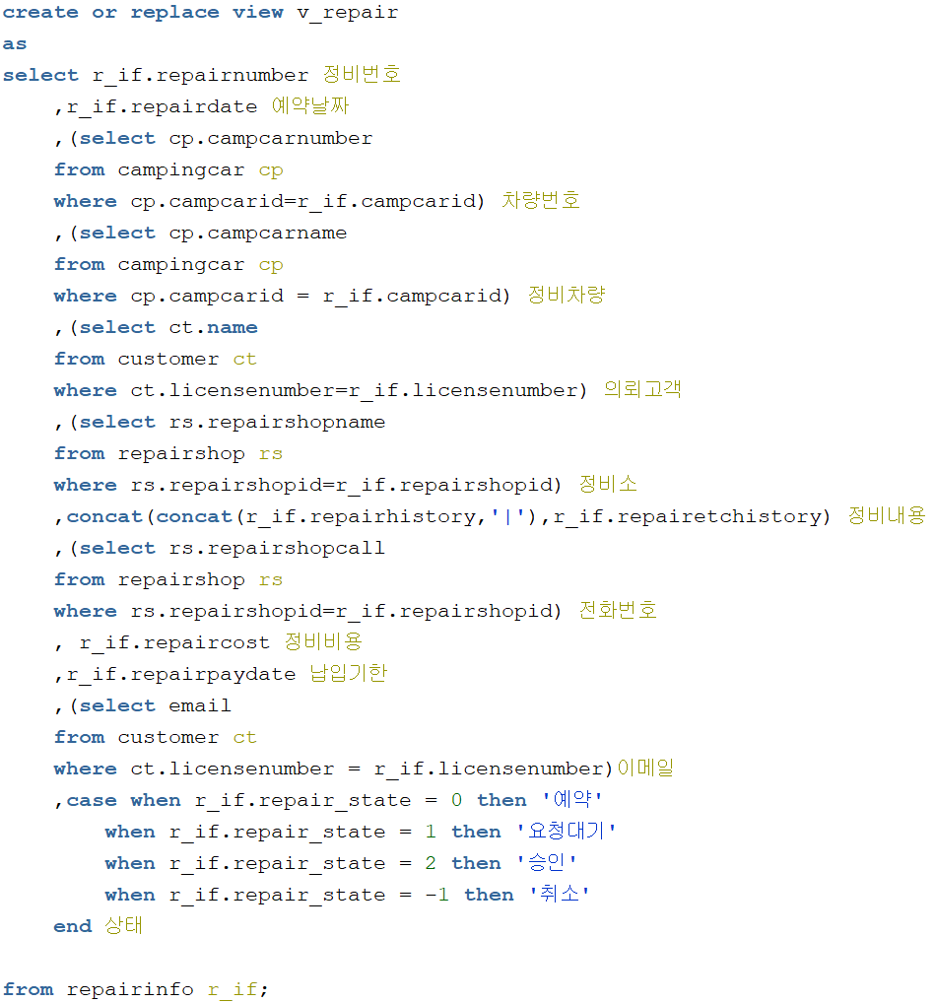
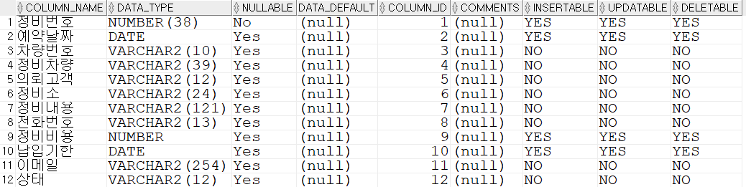
뷰(view) - v_repair 뷰 구조
목적.
1. Customer, campingCar, repairShop, repairInfo등의 테이블을 연결해서 원하는 데이터를 메소드에 넣을때 쿼리를 간단한게 하고자 하는 용도
2. 페이지에 데이터를 표시할때 id나 상태에 따른 데이터가 숫자로만 표시되면
클라이언트나 관리자 모두 보기 불편해서 사용자로부터 하여금 가독성을 높이기 위해

Slide 11
주요 코드
02
주요 코드에 대한 설명
로그인 코드
회원가입 코드
대여사 코드
캠핑카 코드
정비소 코드
마이페이지 코드

Slide 12
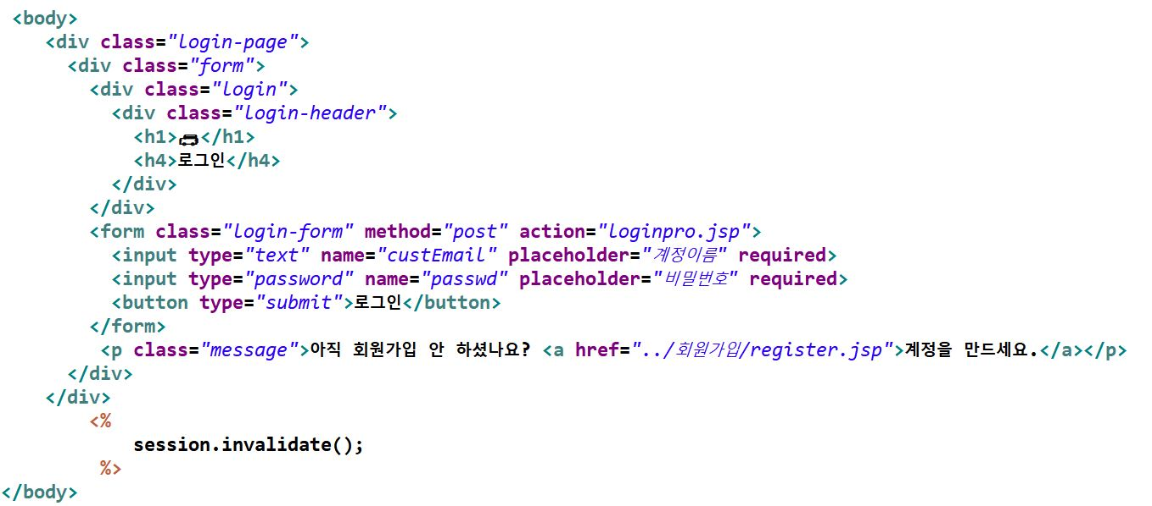
로그인 코드
session 이용

Slide 13
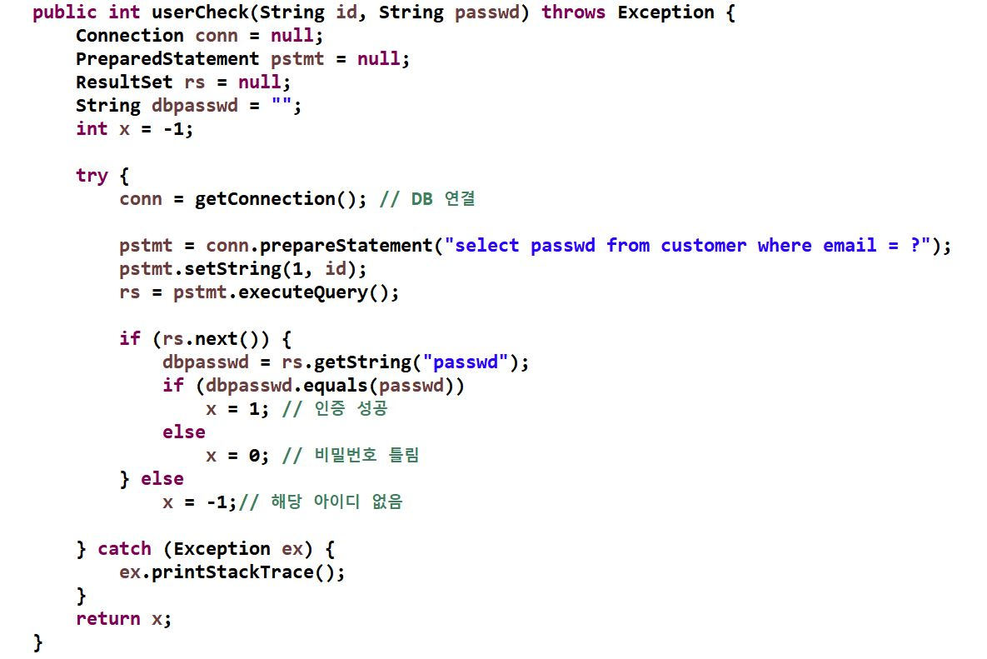
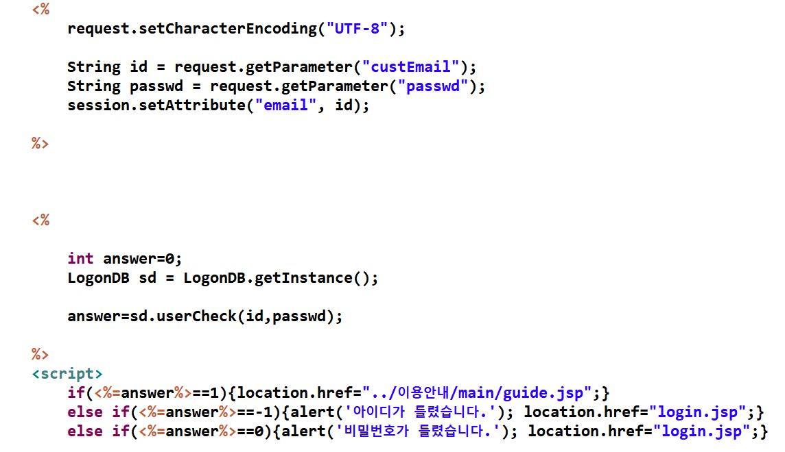
로그인 PRO 코드
Replace with your own text
getParameter로
이메일, 비밀번호 값
가져오기
이메일을 조건으로 사용해 확인을 한다
LogonDB에서 userCheck() 메소드 가져오기

Slide 14
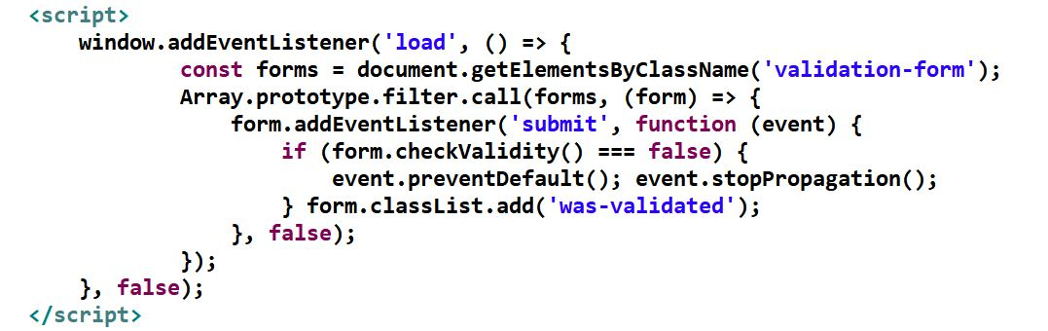
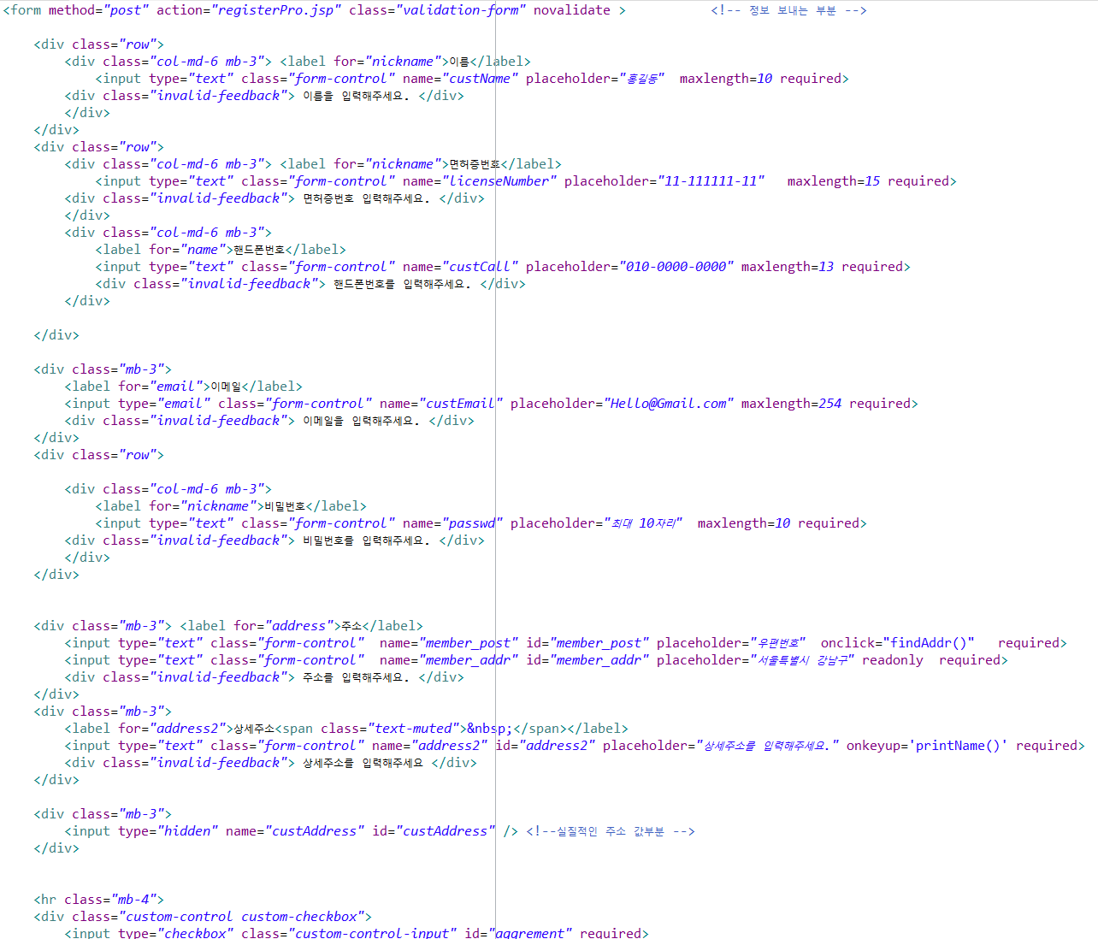
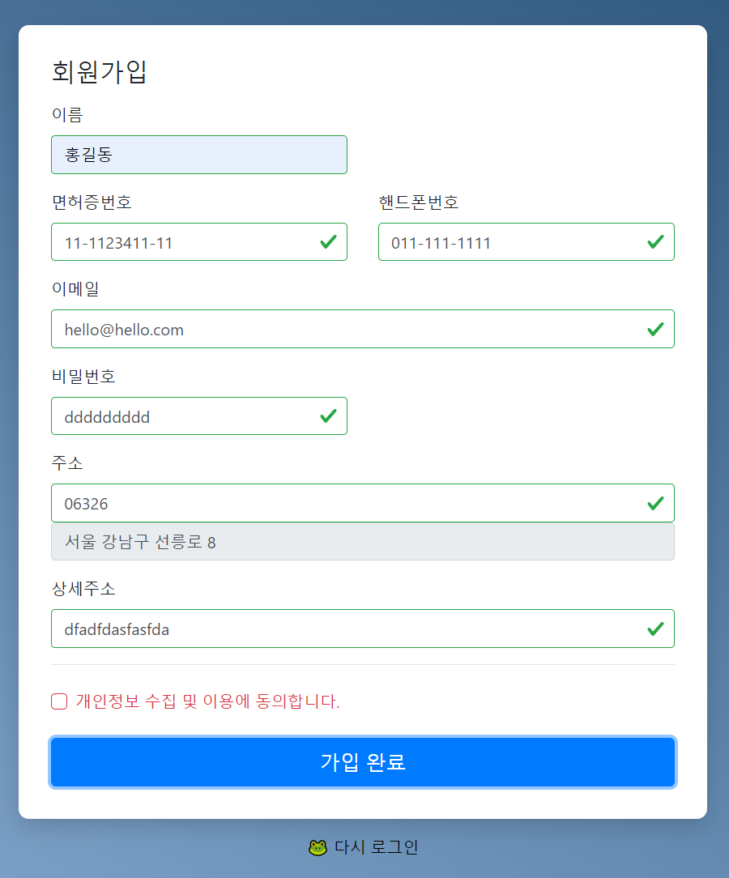
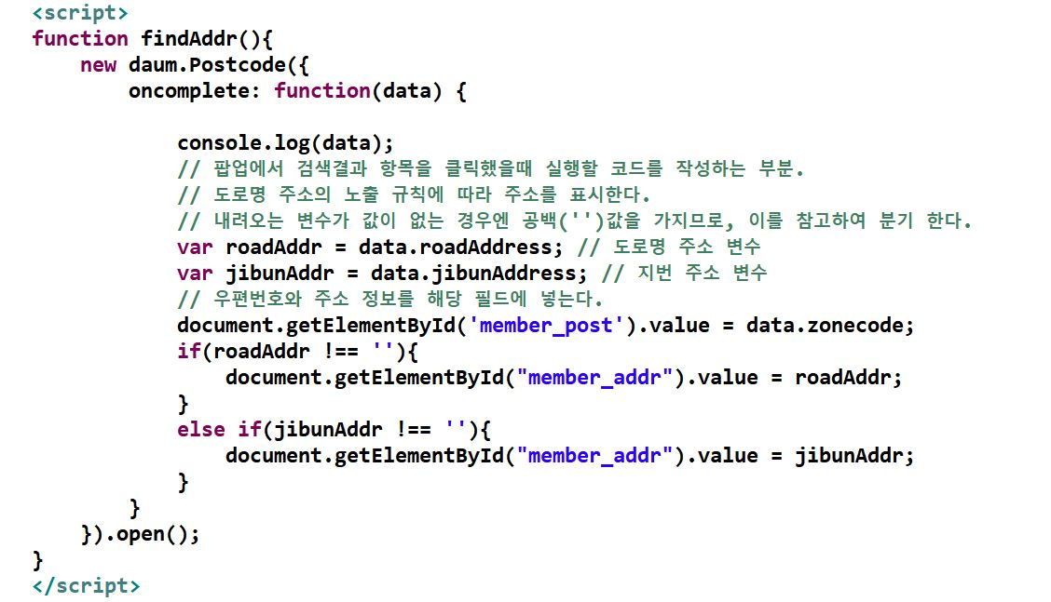
회원가입 코드
카카오 주소 코드

Slide 15
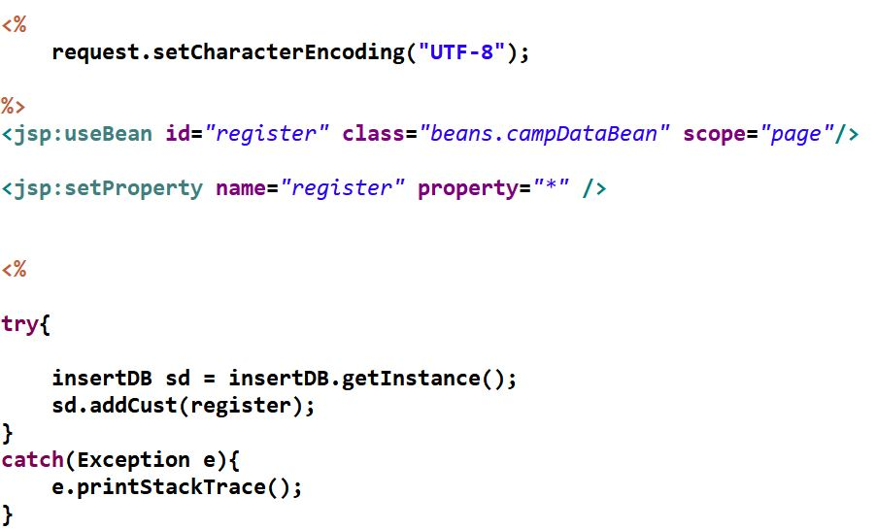
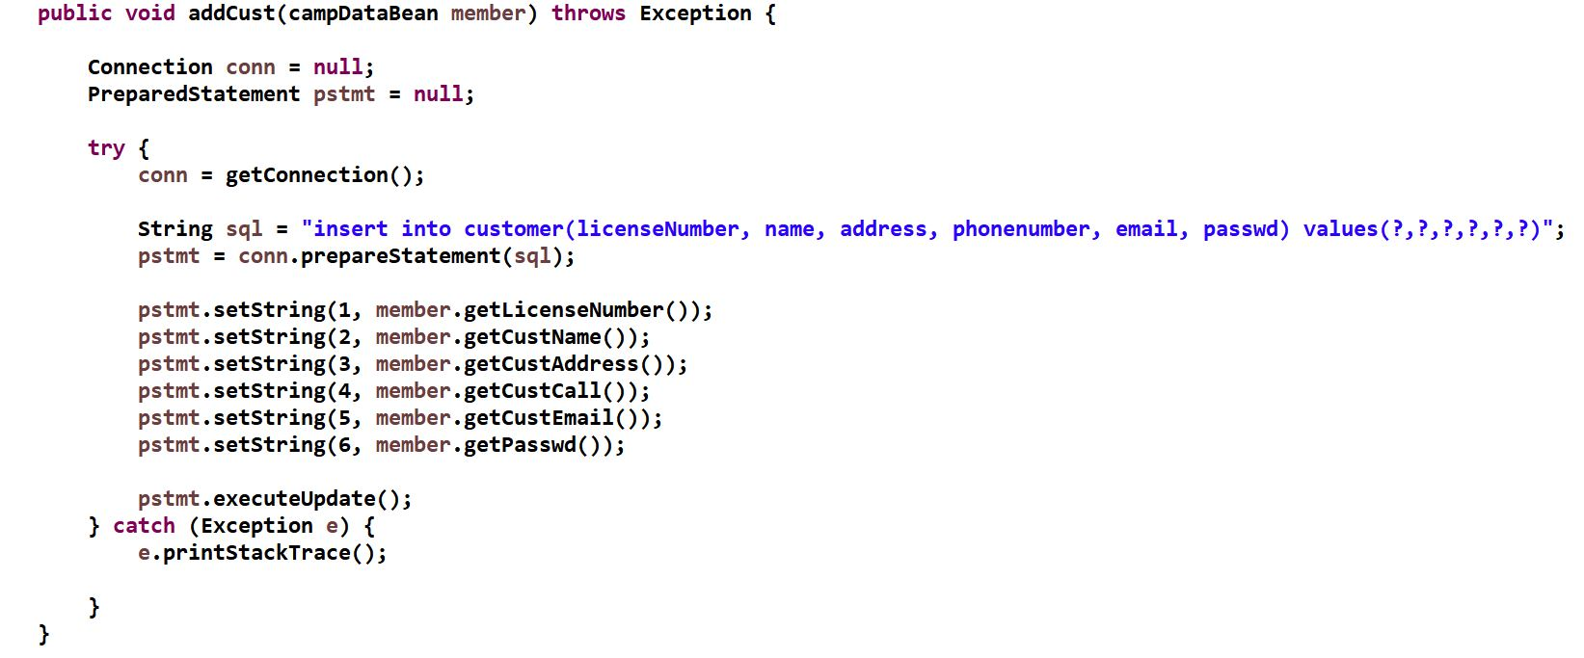
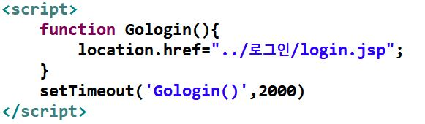
회원가입 PRO 코드
insertDB에서
addCust() 메소드 가져오기
회원가입후 로그인페이지로 이동

Slide 16
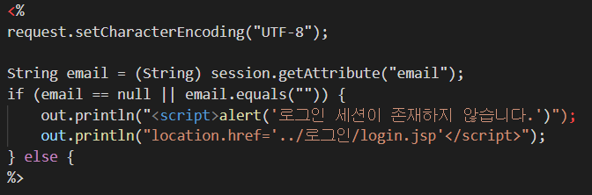
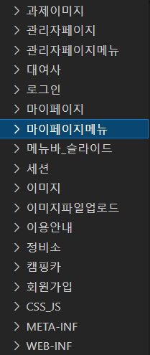
세션
세션 값이 없으면 로그인 화면으로 돌아감
<include> 태그로 세션을 다른 페이지에 붙여넣을 수 있게 만듦
<include>로 세션 파일을 모든 페이지에 공통으로 들어갈 메뉴에 붙여넣음
<include> 태그로 메뉴페이지를 다른 페이지에 붙여넣을 수 있게 만듦
<include>로 메뉴 파일을 각각의 메뉴를 사용하는 파일에 붙여넣음

Slide 17
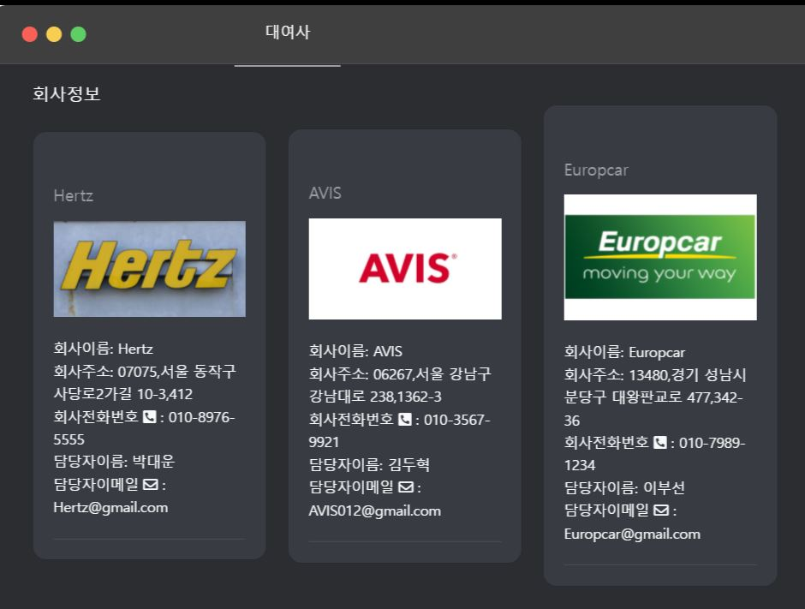
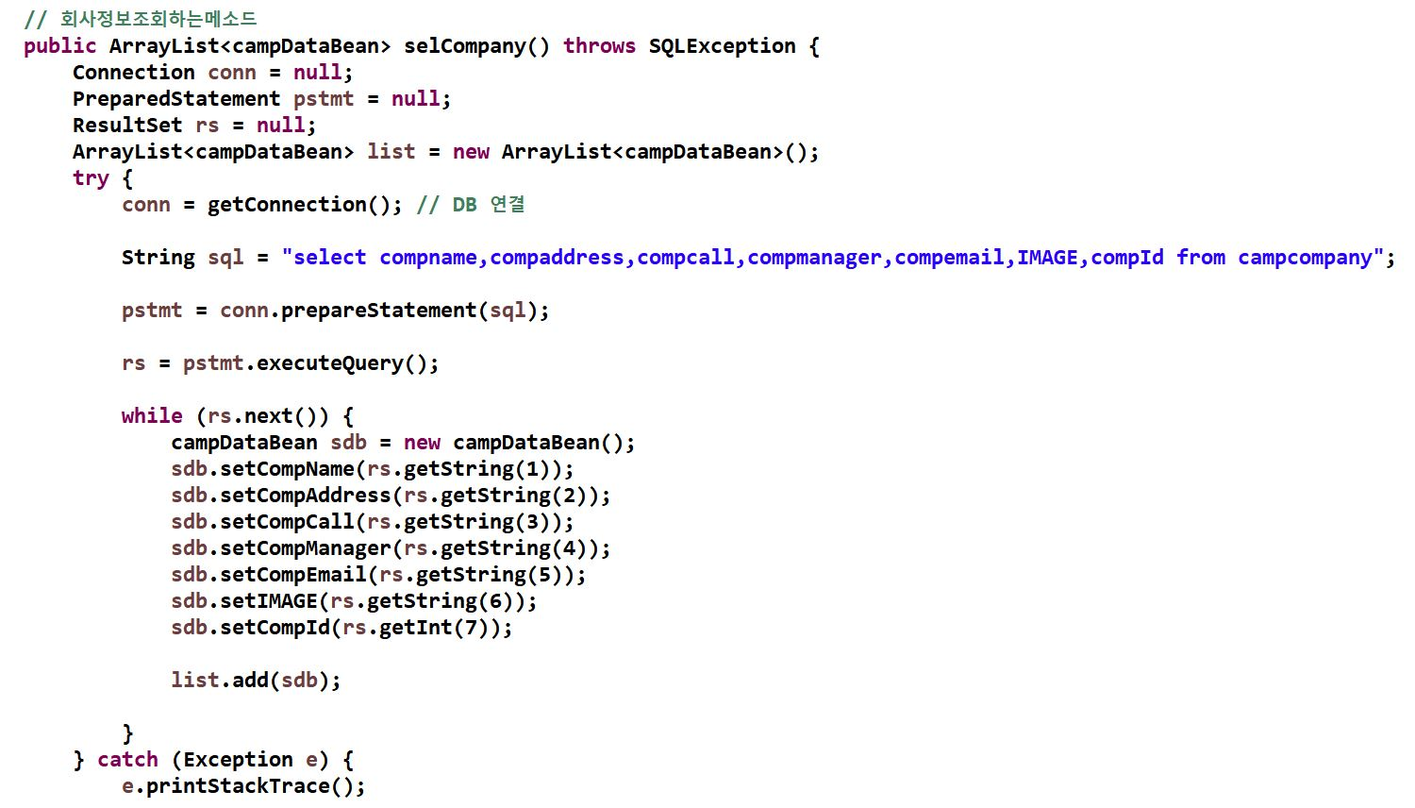
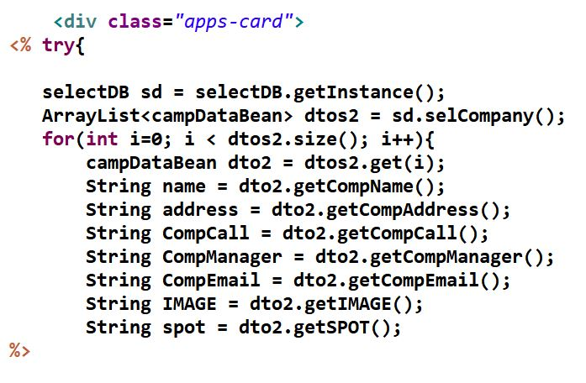
대여사 코드
SQL 쿼리문
selCompany 가져오기

Slide 18
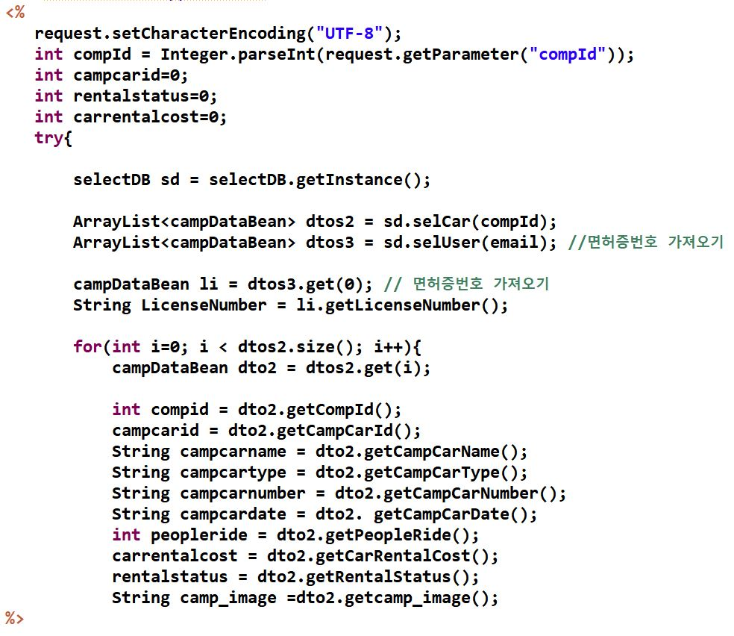
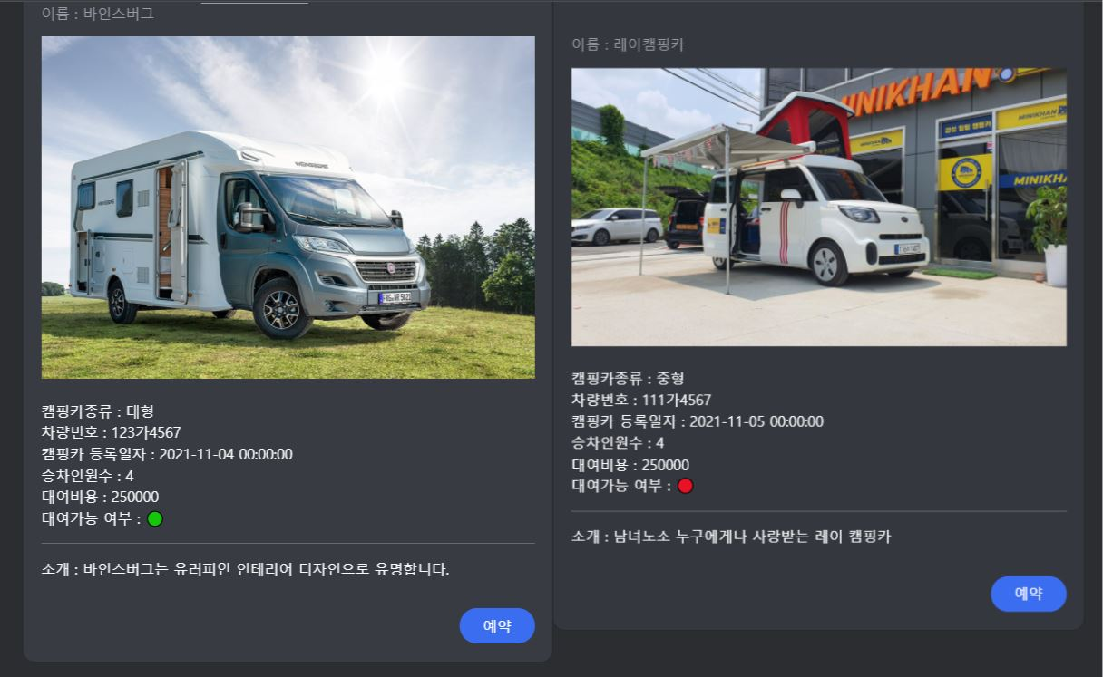
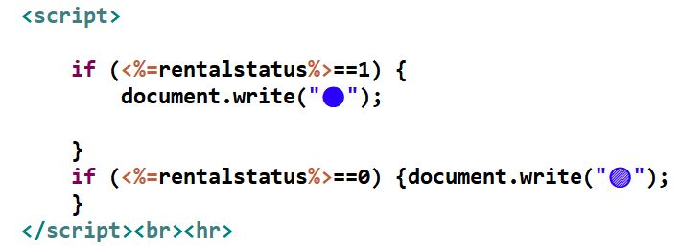
캠핑카 코드
selectDB에서
selCar(), selUser()
메소드 가져오기
rentalstatus가 1이면 빨간색
rentalstatus가 0이면 파란색

Slide 19
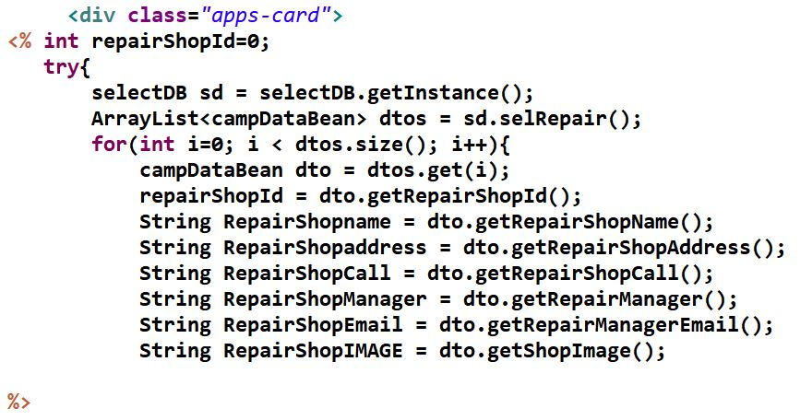
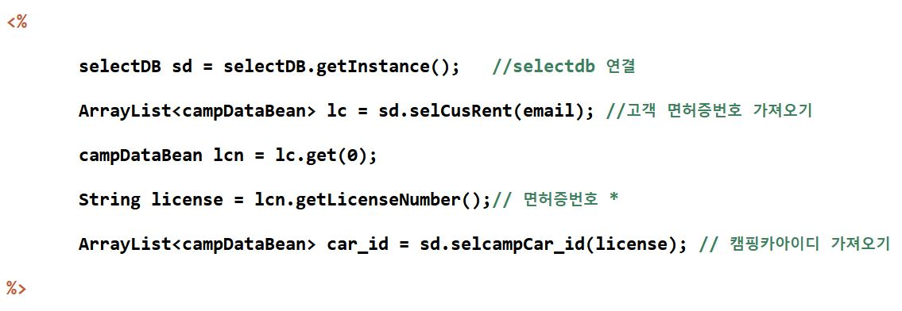
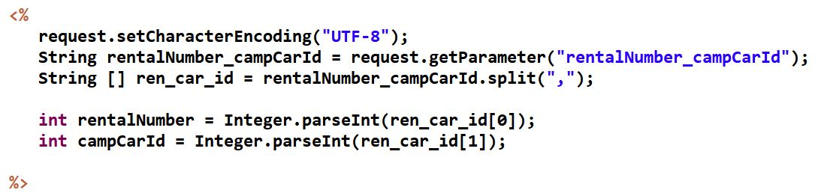
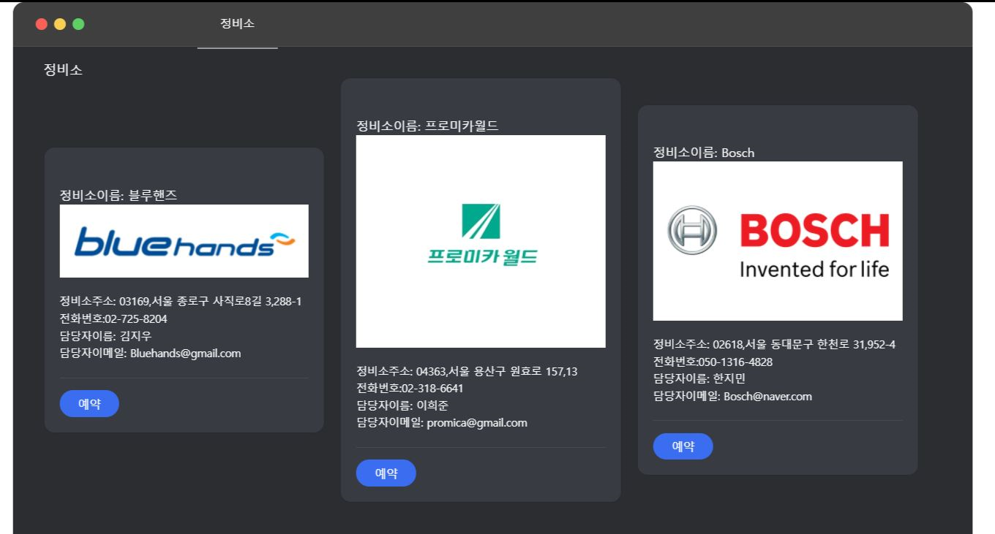
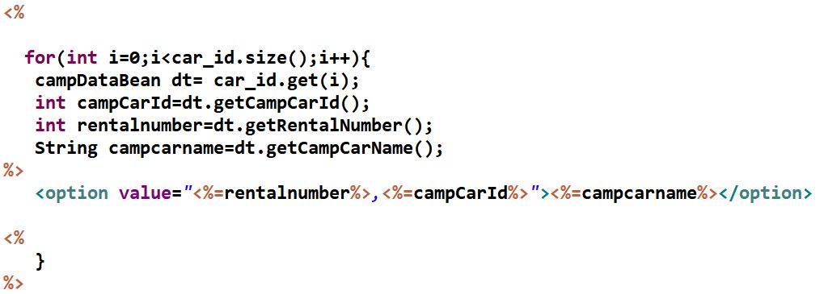
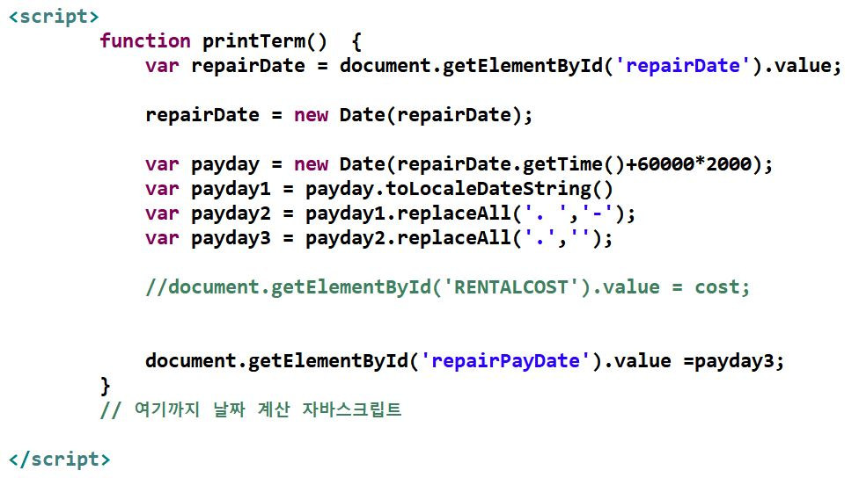
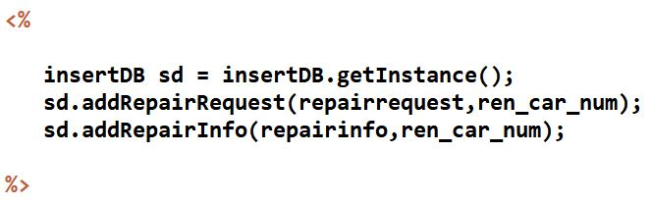
정비소 코드
rentalNumber_campCarId
값 가져오기
selRepair() 메소드 가져오기
insertDB에서
addRepairRequest()
addRepairInfo()
매소드 가져오기
정비할 캠핑카를 선택하는 부분
납입기간을 계산하는 자바스크립트

Slide 20
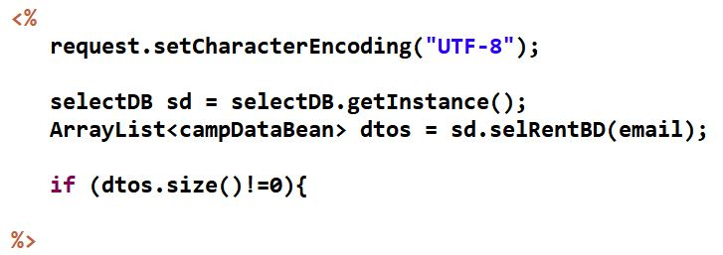
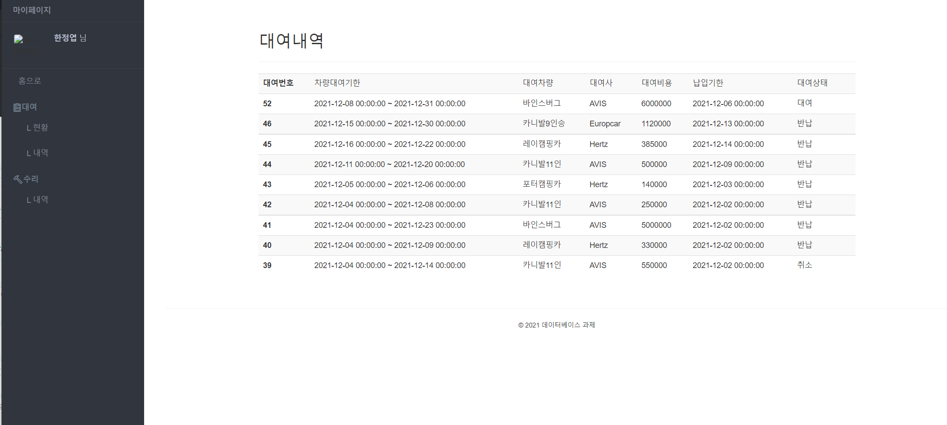
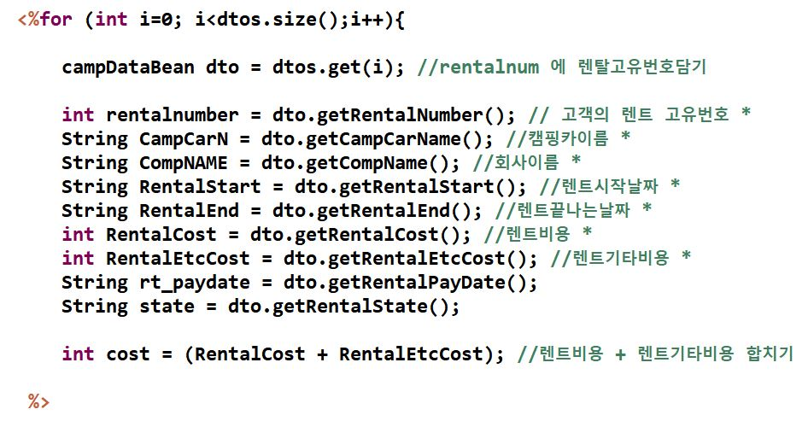
마이페이지 - 대여내역
ㄹㅇㄴㄴㅇㄹ
selectDB에서
selRentBD()메소드
가져오기

Slide 21
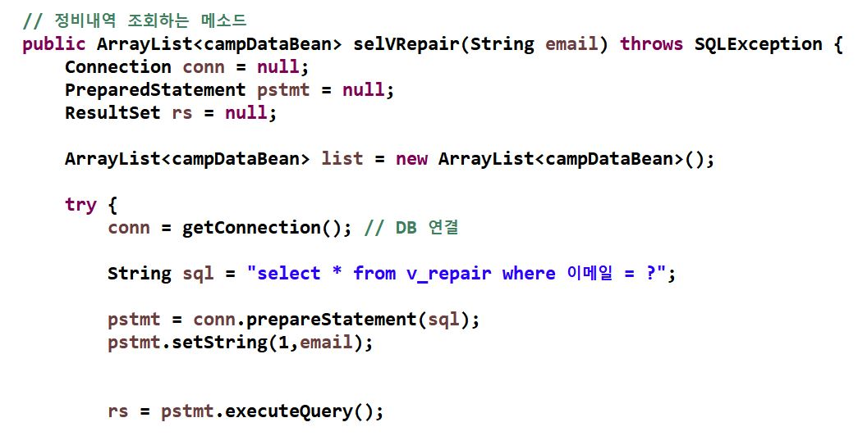
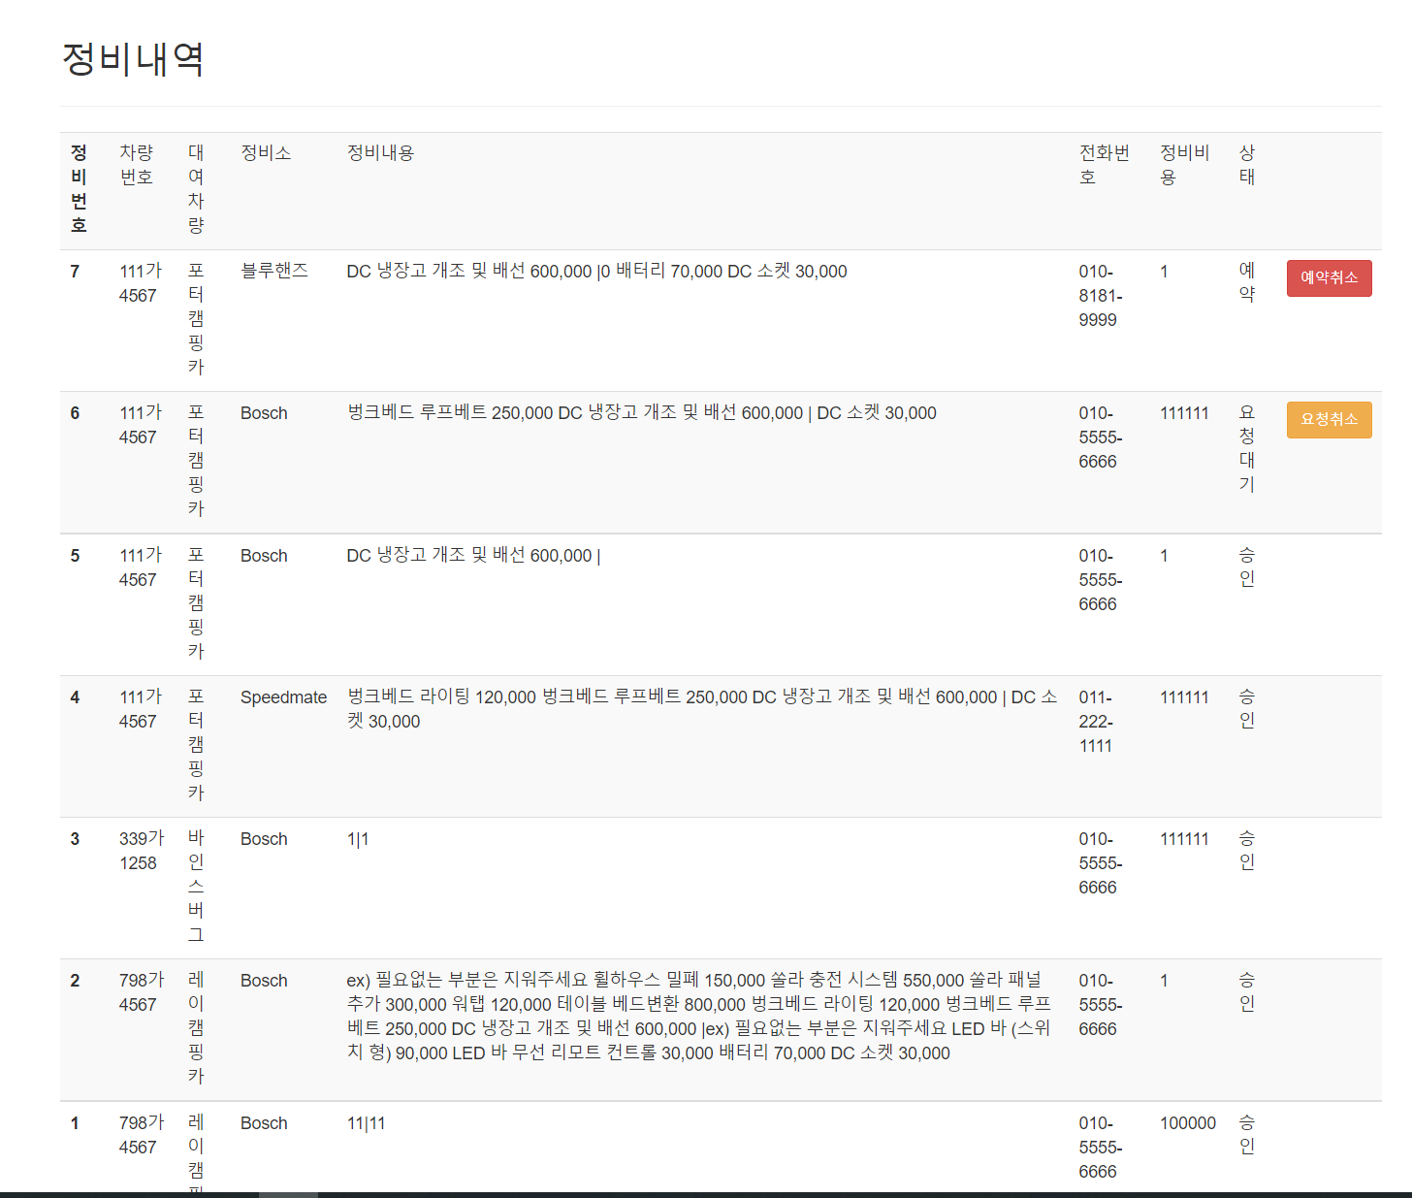
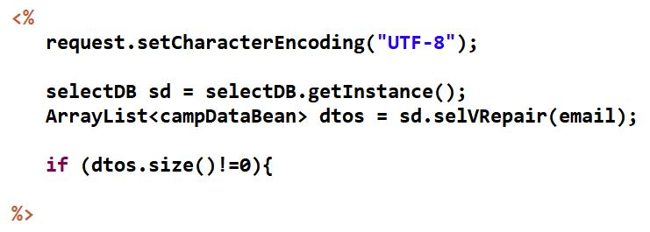
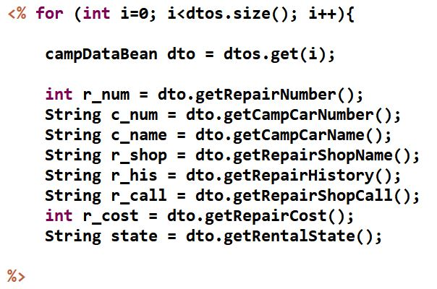
마이페이지 - 정비내역
selectDB에서
selVRepair()
메소드를
가져오기
이메일을 조건으로 사용해 확인을 한다

Slide 22
관리자 페이지
02-1
관리자 페이지 주요 코드에 대한 설명
대여회사관리 코드
고객관리 코드
캠핑카관리 코드
정비소관리 코드
정비의뢰관리 코드

Slide 23
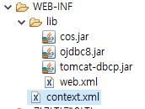
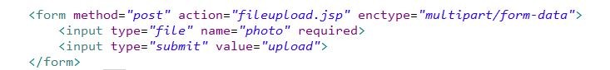
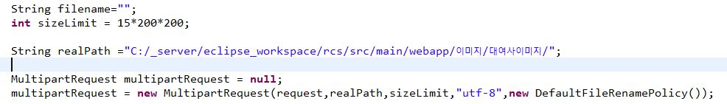
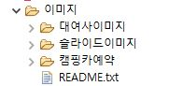
대여회사 – 이미지 추가 코드
디비에 파일 저장 X
WHY? 부하 및 용량 증가
-> 경로만 저장

Slide 24
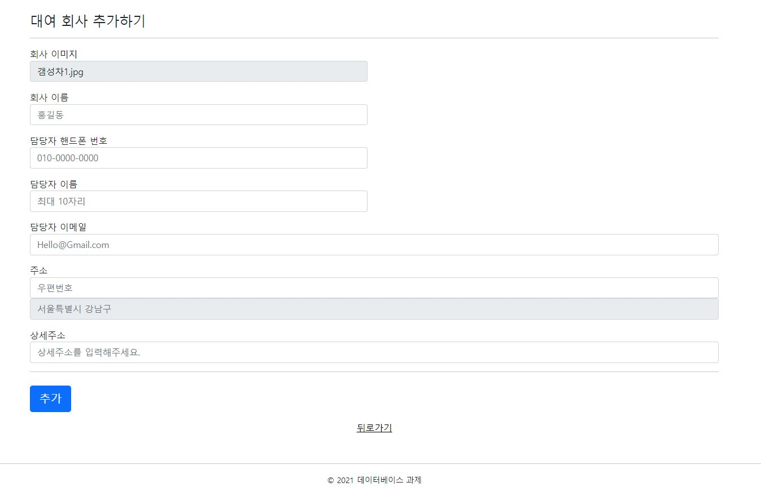




대여회사 – 추가 코드
시퀀스명.NEXTVAL

Slide 25



대여회사 - 수정

Slide 26


대여회사 - 삭제

Slide 27


고객정보 및 관리자페이지 메뉴바

Slide 28






고객정보 - 관리

Slide 29



캠핑카관리 - SELECT

Slide 30




캠핑카관리 - 추가
캠핑카 테이블에 값넣기

Slide 31



캠핑카관리 - 수정
조건을 CAMPCARID로 해서 UPDATE할 차량을 완벽히 구별할수있게 한다.

Slide 32


캠핑카관리 - 삭제
캠핑카ID로 DELETE 할 것을 구분한다.
캠핑카 삭제 메소드
호출 및 실행

Slide 33


정비소관리 - SELECT

Slide 34




정비소관리 - 추가
정비소 테이블에 값넣기

Slide 35



정비소관리 - 수정
정비소ID로 UPDATE 할 것을 구분한다.
정비소 정보 업데이트하는 메소드 호출 및 실행

Slide 36


정비소관리 - 삭제
정비소ID로 DELETE 할 것을 구분한다.
정비소 삭제하는
메소드 호출 및 실행

Slide 37






정비 – 의뢰 및 결과

Slide 38





예약관리

Slide 39


예약관리-내용처리
//예약0 -> 예약취소 -2

Slide 40


대여정보

Slide 41




대여정보-내용처리
대여상태를 반납 상태로 전환
반납 이후 차량의 상태를 대여가능 상태로 전환

Slide 42
THANK YOU

